Slide 1
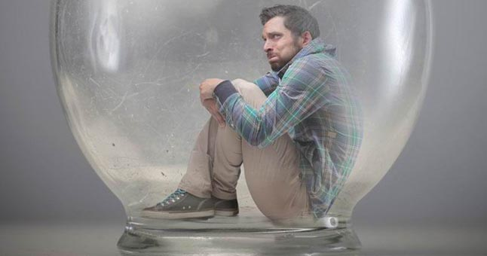
KELIAS Į LAISVĘ
N E R I M A S
„Niekuo nesirūpinkite, bet visuose reikaluose malda ir prašymu su padėka jūsų troškimai tesidaro žinomi Dievui. Ir Dievo ramybė, pranokstanti visokį supratimą, saugos jūsų
širdis ir mintis Kristuje Jėzuje“ (Fil 4, 6-7).

Slide 2
NERIMAS YRA ŽENKLAS, KAD MUMS REIKIA
PASIKALBĖTI SU DIEVU.
„Niekuo nesirūpinkite, bet visuose reikaluose malda ir prašymu su padėka jūsų troškimai tesidaro žinomi Dievui. Ir Dievo ramybė, pranokstanti visokį supratimą, saugos jūsų širdis ir mintis Kristuje Jėzuje“ (Fil 4, 6-7).
„Ko taip nusiminei, mano siela, ir ko nerimsti manyje? Lauk Dievo, nes aš dar girsiu Jį už Jo veido pagalbą!“ (Ps 42, 5)
„Aš jums tai kalbėjau, kad manyje turėtumėte ramybę. Pasaulyje jūs turėsite priespaudą, bet būkite drąsūs:
Aš nugalėjau pasaulį!“ (Jn 16, 33).

Slide 3
2. NERIMAS YRA ŽENKLAS, KAD MUMS REIKIA
PASITIKĖTI DIEVU.
„Meskite ant Jo savo rūpesčius, nes Jis jumis rūpinasi“
(1 Pt 5, 7).
„Pavesk Viešpačiui savo kelią, pasitikėk Juo, ir Jis veiks“
(Ps 37, 5).
„Todėl nesirūpinkite ir neklausinėkite: ‘Ką valgysime?’, arba: ‘Ką gersime?’, arba: ‘Kuo vilkėsime?’ Visų tų dalykų ieško pagonys. Jūsų dangiškasis Tėvas juk žino, kad viso to jums reikia“
(Mt 6, 31-32).
„Kai suėmę jus ves, nesirūpinkite ir negalvokite iš anksto, ką kalbėsite. Kalbėkite tai, kas tą valandą bus jums duota, nes kalbėsite ne jūs, o Šventoji Dvasia“ (Mk 13, 11).

Slide 4
3. NERIMAS YRA ŽENKLAS, KAD MUMS REIKIA
PAKLUSTI DIEVU.
„Tad nusižeminkite po galinga Dievo ranka, kad Jis išaukštintų jus metui atėjus. Meskite ant Jo savo rūpesčius, nes Jis jumis rūpinasi“ (1 Pt 5, 6-7).
„Pirmiausia ieškokite Dievo karalystės ir Jo teisumo, o visa tai bus jums pridėta“ (Mt 6, 33).
„Viešpats sako: „Nedorėlis neturi ramybės“ (Iz 48, 22).
„Sielvartas ir suspaudimas sielai kiekvieno žmogaus, kuris daro bloga, pirma žydo, paskui graiko. Ir šlovė, pagarba bei ramybė kiekvienam, kuris daro gera“ (Rom 2, 9-10)..
„Tu suteiksi tobulą ramybę tiems, kurie pasitiki Tavimi“ (Iz 26, 3).

Slide 5
„⁴ Ieškojau Viešpaties, Jis išklausė mane ir išgelbėjo mane iš visų mano baimių. ⁵ Jie žvelgė į Jį ir pralinksmėjo, jų veidai nebuvo sugėdinti. ⁶ Šis vargšas šaukėsi, ir Viešpats išgirdo, ir išgelbėjo jį iš visų jo bėdų. ⁷ Viešpaties angelas stovyklauja aplink tuos, kurie Jo bijo, ir išgelbsti juos. ⁸ Ragaukite ir matykite, kad geras yra Viešpats! Palaimintas žmogus, kuris Juo pasitiki“ (Ps 34, 4-8)..

